Slide 1

投教课——
风口解读之汽车零部件
海内外龙头共振 机器人催化可期
2025 .9.18
主讲老师
梁洁云
执业编号
A1120619060027

Slide 2
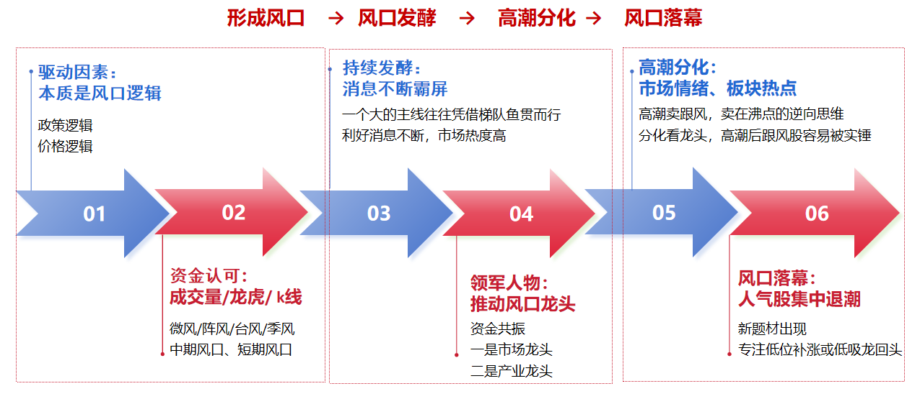
风口狙击四部曲

Slide 3
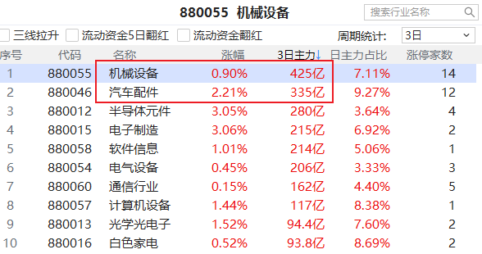
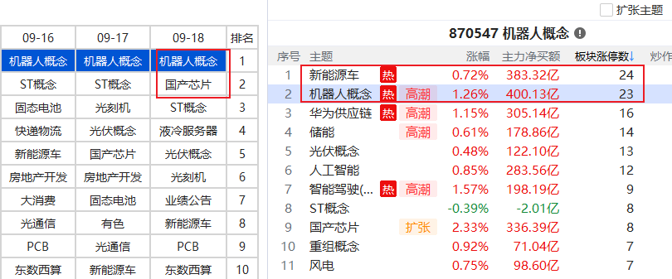
汽配

Slide 4
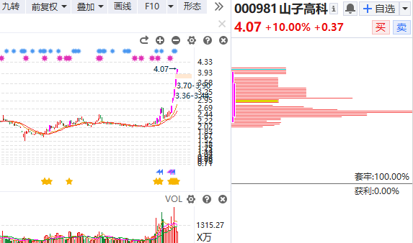
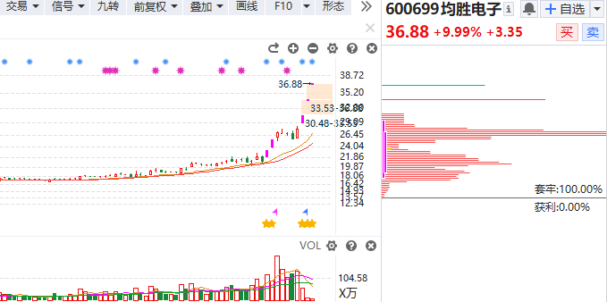
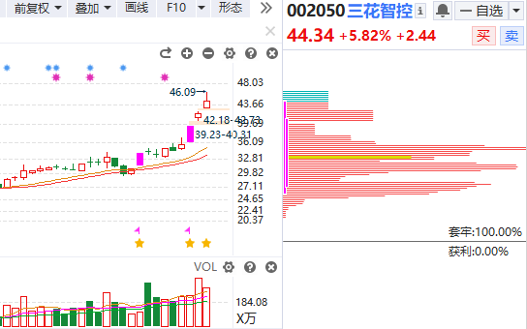
龙 头

Slide 5
1：人形机器人，迎来密集催化
国外事件驱动：
①9月16日，马斯克在社交平台上发帖称，计划于本周六对特斯拉的AI5芯片设计进行技术评审，并已安排下周就人工智能、Optimus人形机器人及汽车生产召开会议
②在近期举办的All-In峰会上，特斯拉表示，Optimus V3正最终定型，计划2026年量产，五年内目标出货100万台
③根据特斯拉提交至美国证券交易委员会的文件，马斯克于9月12日共买入超250万股特斯拉股票
④9月16日，人工智能机器人公司Figure完成C轮融资，融资额超10亿美元，投后估值达390亿美元
国内事件驱动：
①9月15日，宇树科技宣布开源UnifoLM-WMA-0——跨多类机器人本体的开源世界模型-动作架构
②9月16日，广东：支持AI融合机器人开辟玩具新市场 探索“AI+玩具+机器人”跨界融合模式
③9月18日，华为云将于华为全联接大会期间举办具身智能创新论坛

Slide 6
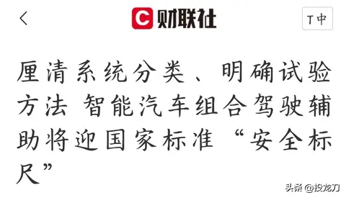
2、《智能驾驶新规》出台或加速无人驾驶渗透
9月17日，工信部就《智能网联汽车组合驾驶辅助系统安全要求》公开征求意见。值得指出的是，《智能网联汽车组合驾驶辅助系统安全要求》是强制性国家标准。这一举措标志着我国在智能网联汽车安全管理方面迈出关键一步，为行业树立明确的安全基线，也预示着智能网联汽车的发展正式从“追求速度”转向“注重安全”。
工信部强调，该标准填补了我国组合驾驶辅助系统产品安全基线空白，将为行业准入、质量监督和事后追溯提供关键技术依据，有助于全面提升产品安全水平，切实保障人民群众生命财产安全。
智驾政策法规有望加速落地 推进有条件批准L3级车型生产准入

Slide 7
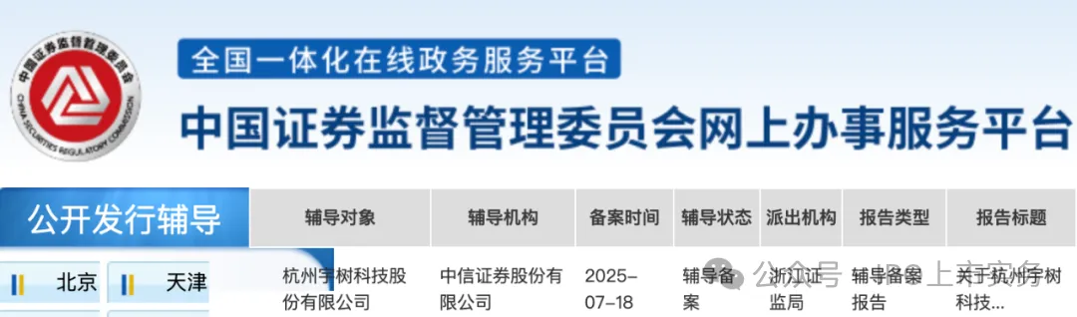
3、宇树机器人将于10-12月IPO
9月2日晚，宇树科技在社交平台上披露了关于该公司的IPO计划：预计在2025年10月至12月期间向证券交易所提交申报文件。7月19日中国证监会官网显示，宇树科技已开启上市辅导，由中信证券担任辅导机构。在业务声明中，宇树收入结构以2024为例，四足机器人、人形机器人和组件产品的销售额分别占约65%、30%和5%。
今年春晚，宇树科技H1人形机器人身着东北花袄表演的《秧BOT》火速出圈，引发了人形机器人购买热潮。往后，各种展会现场都不乏有宇树机器人在当“保安”“演员”“迎宾”等。
在8月的人形机器人运动会中，宇树也夺得1500米、400米、100米障碍赛和4×100米接力赛共四块金牌，是参赛队伍里获得金牌数、总奖牌数最多的企业。

Slide 8
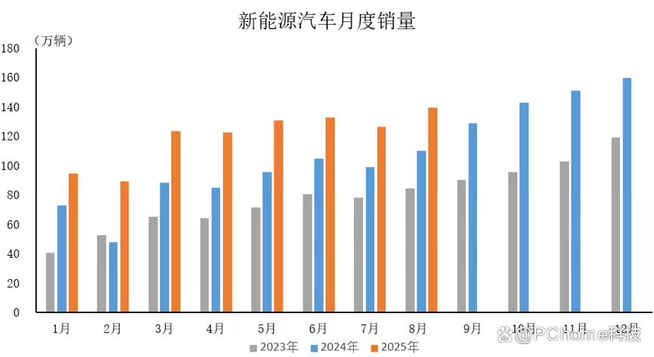
4、新能源汽车产业继续保持高速增长
9月17日，中国汽车工业协会数据显示，2025年8月我国新能源汽车产业继续保持高速增长。单月产量达到139.1万辆，销量为139.5万辆，同比增幅分别为27.4%和26.8%，环比增速均超过25%。
今年前8个月新能源汽车产销分别完成962.5万辆和962万辆，同比分别增长37.3%和36.7%。其中，国内市场保持稳定增长，1-8月累计销售808.8万辆，同比增长30.1%。

Slide 9
5、乘用车25Q2业绩亮眼
小米、小鹏、零跑等25Q2 业绩亮眼
①小米汽车业务毛利率从Q1 的23.2%提升至26.4%，经营亏损从5 亿元收窄至3 亿元，单车毛利达6.7 万元
②小鹏25Q2 毛利率创新高，达17.3%，同比+3.3pct
③零跑25Q2 毛利率升至14.1%，创半年度毛利率新高，业绩整体表现亮眼
④双传环动：公司发布2025 年半年报，2025H1 营收42.29 亿元，同比-2.2%；归母净利5.77 亿元，同比+21.9%；扣非归母净利5.55 亿元，同比+22.5%；2025Q2 公司营收21.64 亿元，同比-3.7%，环比+4.8%；归母净利3.01 亿元，同比+19.4%，环比+9.1%；扣非归母净利2.86 亿元，同比+17.7%，环比+6.3%。
⑤上汽集团2025Q2 营收1,587.3 亿元，同比+12.1%，环比+12.7%；扣非归母25.8 亿元，同比+334.6%，环比+9.4%
⑥长城汽车25Q2 营收523.16 亿元，同比+7.7%，环比+30.7%；归母45.9 亿元，同比+19.4%，环比+161.9%

Slide 10
机器人产业链
特斯拉机器人产业链：
1）确定性：三花智控、拓普集团、均胜电子；
2）新tier1逻辑：新泉股份、银轮股份；
3）新型减速器：双环、精锻、豪能、福达；
4）谐波磁场电机：恒帅股份；
5）潜在新工艺：新坐标。
6）丝杠：北特科技、五洲新春、恒立液压
7）传感器：安培龙
8）结构件：日盈电子、统联精密
9）灵巧手：兆威机电、德昌股份
10）peek：恒勃股份
国内机器人产业链：
①宇树机器人：长盛轴承、中大力德、卧龙电驱、金发科技，景兴纸业、盛通股份、奥比中光
②智元机器人：恒工精密、中大力德、上纬新材、大丰实业、中大力德、豪森智能、龙溪股份、宁波华翔
③华为机器人：拓斯达、埃夫特、中坚科技、兆威机电、祥鑫科技、铭科精技、柯力传感、科力尔

Slide 11
智驾升级
智驾升级开启新周期，智驾平权有望重估整车。智能驾驶将成为继电动化又一轮格局重塑的机遇，强智驾整车有望获取更高份额，同时加速数据积累进一步提升自身AI 能力。
整车方面：强智驾和强新车周期主机厂具备较强确定性：小鹏汽车、长城汽车、吉利汽车、比亚迪、小米集团、零跑汽车、理想汽车、上汽集团、长安汽车等；
零部件方面：智驾下沉催动产业链投资新机遇：拓普集团、伯特利、星宇股份、德赛西威、科博达等。
1）智能化：
智能驾驶-【伯特利、地平线机器人、科博达】
智能座舱-【继峰股份】
2）新势力产业链：
H 链-【星宇股份、沪光股份】
小米链【无锡振华】
T 链【拓普集团、新泉股份、双环传动】

Slide 12
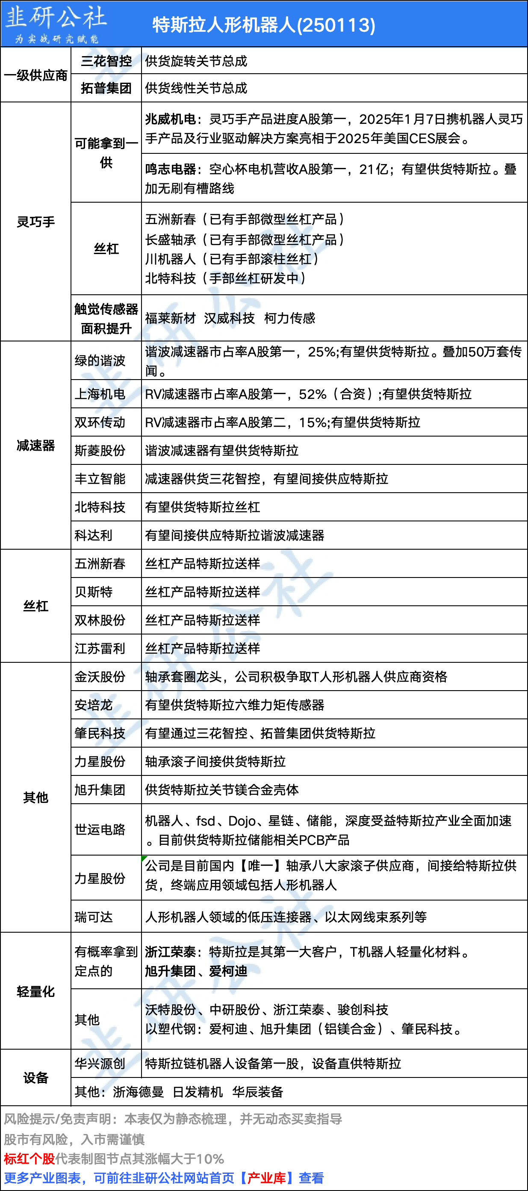
特斯拉产业链

Slide 13
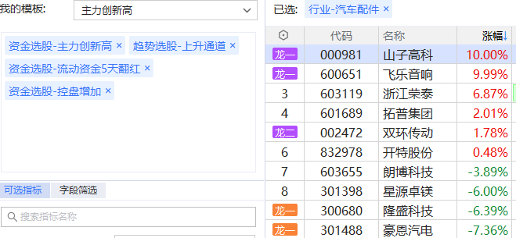
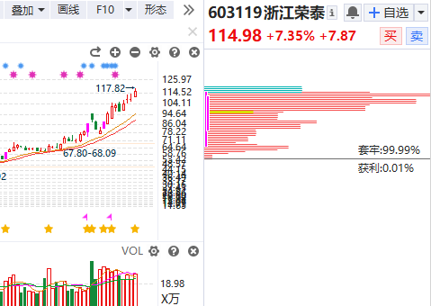
汽车零部件选股

Slide 14
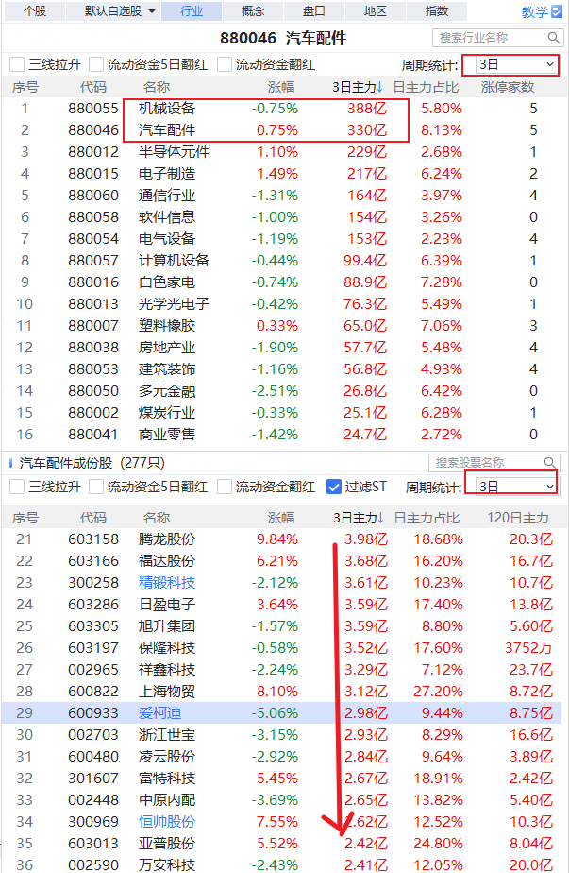
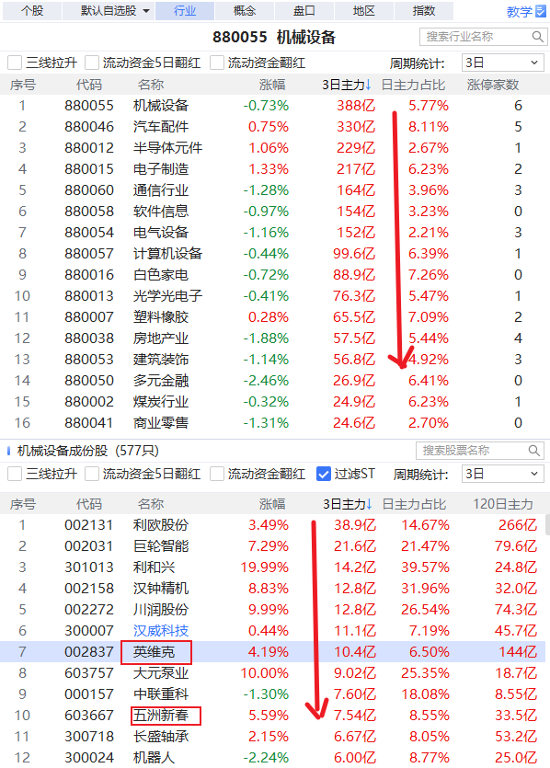
风口选股

Slide 15
